Slide 1
ESTRUCTURAS DE DATOS

Slide 2

PILAS
Una pila es una estructura para almacenar datos que opera de forma lineal y unidireccional. Esto significa que solo hay una forma para agregar elementos y estos se incorporan en un orden determinado en una sola dirección (de inicio a fin).
Las pilas operan bajo una modalidad llamada LIFO (Last In First Out). Esto quiere decir, que siempre el último elemento agregado va a ser el primero que saquemos.

Slide 3
PILAS
Métodos de una pila
Tradicionalmente, una pila debe contar con métodos que permitan: agregar nuevos elementos, sacarlos y revisarlos (uno o más). Si bien al hacer una implementación propia, podemos llamar a estos métodos de cualquier forma, existe una convención acordada de usar las siguientes definiciones:
push: Agrega un nuevo valor a la pila, ubicándolo al final de ésta.
pop: Retorna el último valor ingresado a la pila, sacándolo de ésta.
peek: Retorna el último valor ingresado a la pila, sin sacarlo de ésta.
size: Retorna el número de elementos que contiene la pila.
print: Muestra el contenido de la pila.

Slide 4
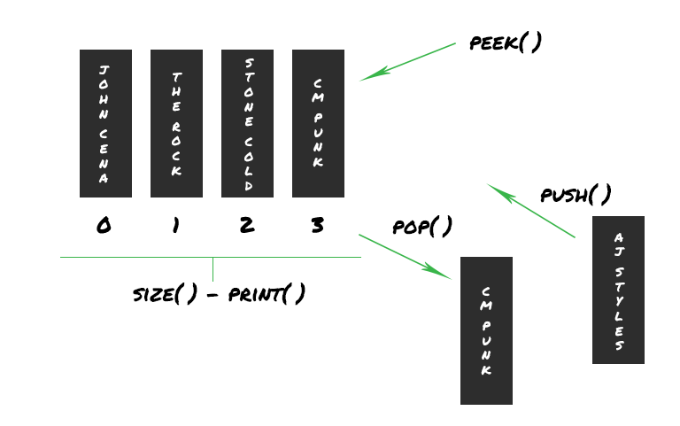
PILAS

Slide 5

COLAS
Una cola es una estructura de datos muy similar a una Pila, es decir, también opera de forma lineal y unidireccional (se agregan elementos de inicio a fin). La gran diferencia radica en la forma en que estos elementos son sacados después. Cuando usamos una Pila, ésta opera con un modalidad LIFO (Last In First Out), mientras que con una Cola es FIFO (First In First Out), es decir, siempre el primer elemento que agreguemos, será el primero que saquemos de ella.

Slide 6
COLAS
Métodos de una cola
Para poder operar correctamente sobre una cola, es necesario contar con métodos que permitan: agregar elementos, sacar elementos, mostrar elementos (el siguiente o la cola completa) y retornar el tamaño. Al igual que con las pilas, si bien al hacer una implementación propia podemos llamar estos métodos de cualquier manera, por lo general se opta por la siguiente convención:
enqueue: Agrega un nuevo elemento a la cola, situándolo al final de ésta.
dequeue: Retorna el primer elemento de la cola, quitándolo de ésta.
peek: Retorna el primer elemento de la cola, sin quitarlo de ésta.
size: Retorna el número de elementos que contiene la cola.
print: Muestra el contenido de la cola.

Slide 7
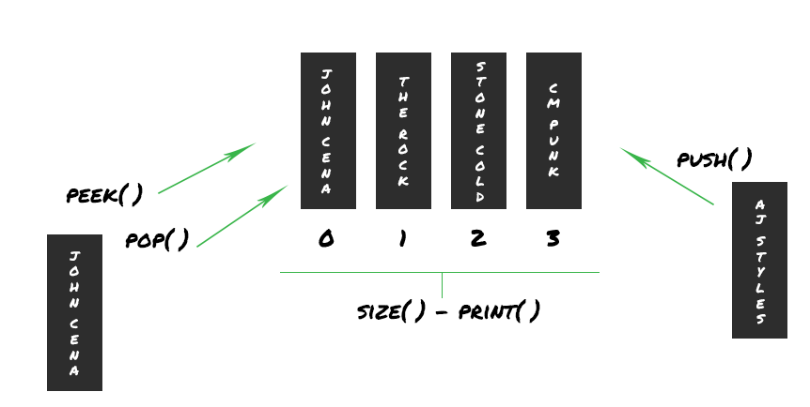
COLAS

